Slide 1
InstaBook
Pandemia en cien palabras.
Prof. Camila Aguiló Jaramillo.

Slide 2
Objetivo de la unidad
Crear un microcuento, bajo la temática de “Pandemia en cien palabras”, para ser publicado en un repositorio virtual en la plataforma de Instagram, valorando la escritura creativa como una actividad reflexiva.
Semana 1: Conociendo el género.
Semana 2: Escritura reflexiva, planificación.
Semana 3: Figuras literarias.
Semana 4: Revisión y publicación.

Slide 3
Clase .
Leer de forma guiada y colaborativa microcuentos para identificar sus características estables.

Slide 4
¿Qué creen que leeremos a continuación? ¿De qué podría tratar el texto?
Golpe

Slide 5
—Pia Barros.
Golpe.
Mamá, dijo el niño, ¿qué es un golpe?
Algo que duele muchísimo y deja amoratado el lugar donde te dio.
El niño fue hasta la puerta de casa. Todo el país que le cupo en la mirada tenía un tinte violáceo.
l

Slide 6
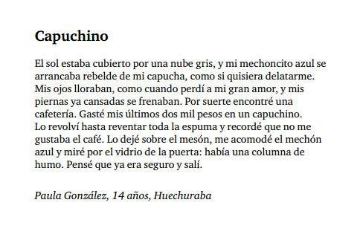
Notes:
La imagen del reloj contiene el hipervínculo hacia el cronómetro que se requiere para la actividad.

Slide 7
Características del microcuento
01
02
Extensión breve
Texto Narrativo
03
04
Final sorpresivo
Intertextualidad
Narra una historia de forma breve y sintética.
Cuenta una historia y mantiene la estructura narrativa de: Inicio, desarrollo, climax, desenlace,
El desenlace de la historia genera sorpresa en las/os lectores.
Recurre a textos, canciones, historias, frases, palabras de otros discursos.

Slide 8
Características del microcuento
05
Humor e ironía
06
Figuras literarias
Utiliza figuras literarias, experimenta y juega con las palabras.
Aunque no presentan las características del chiste, los microcuentos pueden contener un toque de humor (aspecto cómico), ironía (burla disimulada) o incluso sarcasmo

Slide 9
La clase en un minuto.
Notes:
El título de la diapostiva contiene un link hacia la ruleta.

Slide 10
Informaciones finales
Cuadernillo de trabajo personal.
Otros.
Instagram.

Slide 11
Clase 2.
Reflexionar sobre la escritura como herramienta para expresar emociones.
Comprender la importancia de la planificación dentro del proceso de escritura.

Slide 13
Pensemos..,
¿Cuál es la estructura de un microcuento? Ejemplifica con el texto.
¿Qué características del microcuento puedo identificar el texto leído?
¿Cómo crees que afectan los elementos paratextuales en el relato?

Slide 14
¿Cómo crees que el autor escribió el cuento? ¿Cómo partió su escritura?
¿Qué harías para comenzar a escribir tu microcuento?

Slide 15
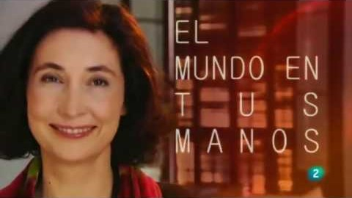
Escritura expresiva.

Slide 16
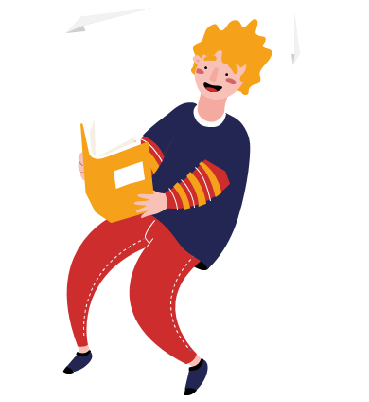
Planifico mi vida, planifico mi escritura.

Slide 17
Estrategias de planificación.
Para elegir un tema.
Para organizar el conocimiento.
Diagrama de triángulo invertido.
Lo que sé, lo que quiero saber, dónde buscarlo.

Slide 18
Estrategias de planificación.
Definición de propósito y audiencia.
Estructurar el texto.
Organización de la información.
Tema:
Personajes:
Inicio:
Desarrollo:
Desenlace

Slide 19
La clase en un minuto.
Notes:
El título de la diapostiva contiene un link hacia la ruleta.

Slide 20
Informaciones finales
Cuadernillo de trabajo personal.
Evaluación de la planificación
Instagram.

Slide 21
Clase 3.
Conocer las figuras literarias más comunes utilizadas en los microcuentos, para iniciar la escritura del primer borrador del texto.

Slide 23
Reflexionemos.
¿Cómo es el lenguaje que emplea la autora en su relato?
¿Por qué utiliza referencias a otros cuentos en el texto?
¿Crees que los microcuentos utilizan figuras literarias? ¿En qué lo notas?

Slide 24
“Y de pronto, en medio de la pandemia, las sirenas comenzaron a cantar a cada minuto”
-¿Cuáles son las sirenas a las que hace referencia la frase?
¿A que se refiere el verbo “cantar” en la frase?
¿Existe algún sonido o imagen que te recuerde inmediatamente un momento de la pandemia?

Slide 25
Figuras literarias comunes en los microcuentos.
Elipsis.
Alusión.
Anáfora.
Paradoja.
Omitir voluntariamente elementos de la oración que se sobreentienden por el contexto: Lo bueno, si breve, dos veces bueno.
Referencia directa o indirecta a lugares, personas, eventos, mediante la implicación o el vínculo que el remitente hace de un objeto hacia otro.
Repetición de una o varias palabras al principio de una serie de versos u oraciones.
Unión de dos ideas opuestas que resultan contradictorias, pero que sin embargo pueden estar encerrando una verdad oculta. Ej: Al avaro, las riquezas lo hacen más pobre.

Slide 26
Figuras literarias comunes en los microcuentos.
Metáfora
Metonimia.
Ironía
Hipérbole.
Expresión relacionada a un objeto o idea particular pero que se aplica a otra palabra o frase para dar a entender que hay una similitud entre ellas
Designar una cosa o idea con el nombre de otra con la cual existe una relación de dependencia o causalidad, por ejemplo “Carece de pan”.
Dar a entender al lector/a algo muy distinto o totalmente opuesto a lo que se dice.
Expresiones que exageran, con fines estéticos, la realidad. Por ejemplo: Casi me muero del susto.

Slide 27
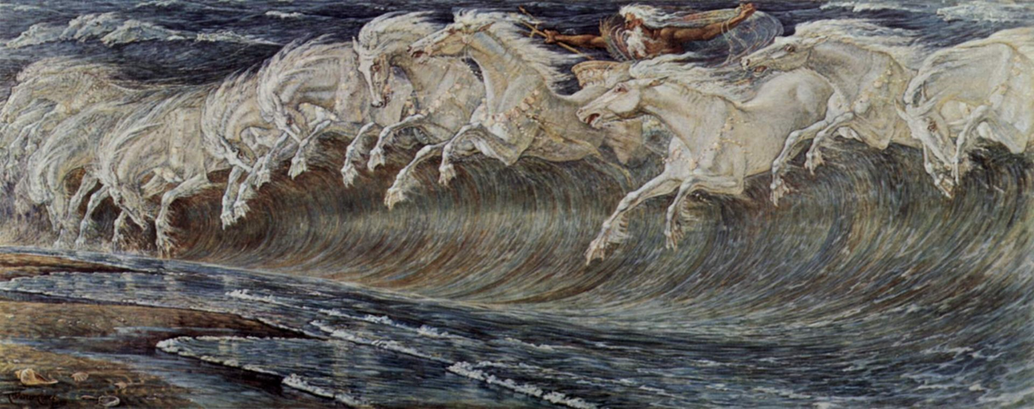
Ejercitemos “Figuras literarias en imágenes”
1.- Metáfora:
¿Por qué la imagen corresponde a una metáfora?

Slide 28
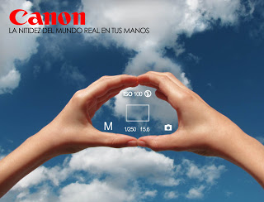
2.- Elipsis
3.- Alusión
¿Por qué la imagen corresponde a una elipsis?
¿Por qué la imagen corresponde a una alusión?

Slide 29
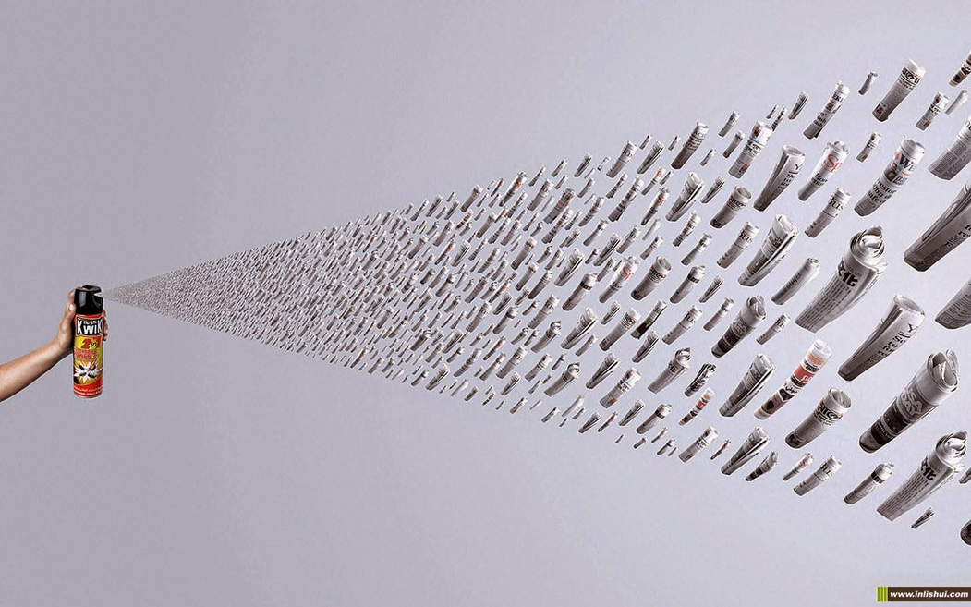
4.-
Ejercitemos “¿A que figuras literarias corresponden las imágenes?”
5.-

Slide 30
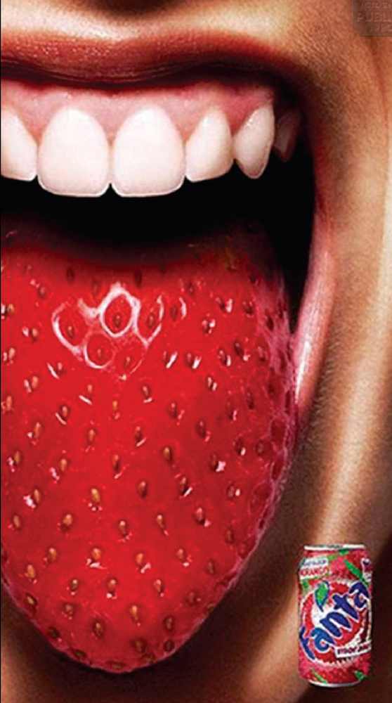
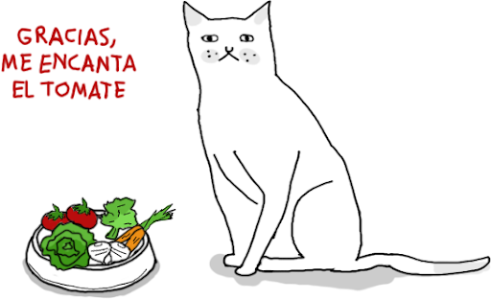
Ejercitemos “¿A que figuras literarias corresponden las imágenes?”
6.-
7.-

Slide 31
La clase en un minuto.
Notes:
El título de la diapositiva contiene un link hacia la ruleta.

Slide 32
Cierre metacognitivo.
-¿Me siento capaz de utilizar una o más figuras literarias en mi microcuento? ¿Por qué?
¿Siento que estoy aprendiendo con la metodología de trabajo que hemos llevado hasta ahora? ¿Por qué? ¿En qué lo noto?

Slide 33
Informaciones finales
Cuadernillo de trabajo personal.
Evaluación del borrador.
Instagram.

Slide 34
Clase 4.
Comprender la importancia de la revisión en el proceso de escritura.

Slide 35
Pensemos…
¿Cómo me sentí escribiendo el borrador de mi microcuento?
¿Creo que mi microcuento puede mejorar? ¿De qué forma?
¿He revisado un texto escrito por mi alguna vez? ¿De qué forma?
¿Qué elementos creo deba revisar de mi microcuento? ¿Por qué?
¿Cuáles son las características del microcuento que no deben faltar en mi texto?
¿Cuál es la estructura que mi microcuento debe seguir?

Slide 36
¿Cómo revisar mi texto?
Revisión temática
Revisión gramatical.
Revisión colaborativa
- Debes usar mayúsculas al principio, después de cada punto y en los nombres propios.
-Revisa la acentuación de las palabras. Encierra en un círculo aquéllas de las que tengas duda. Para verificarlas, consulta el diccionario.
-Utiliza los signos de admiración y de interrogación, las comillas y los guiones largos, punto aparte y seguido y comas en los lugares que sea necesario.
Intercambien sus trabajos y discutan:
¿Qué has querido decir?
¿Qué les gusta más en ese trabajo?
¿Hay alguna parte que hubieran expresado de manera diferente?
¿Hay algún punto que les cueste trabajo entender?
¿Dijiste todo lo que querías decir? ¿Presentaste las ideas en el orden en que querías, o te parece que hay un orden mejor? ¿Las ideas que expresaste tienen suficientes ejemplos y detalles que las expliquen? ¿Es el tipo de escrito apropiado para la situación? ¿Son adecuadas el título y los subtítulos?

Slide 37
La ruleta del microcuento.
Características del microcuento.
Figuras literarias más usadas.
Notes:
En el título se encuentra el vínculo a la ruleta virtual.

Slide 38
Al microcuento le falta algo.
Marcianos.
El profe Cárdenas nos hacía clases de astrofísica en la U. Era
un hombre. Era también respetado en la Facultad. Por eso, cuando un día no llegó, la Facultad entera se conmocionó. Mayor fue la
sorpresa de todos cuando volvió. El otro día me lo encontré en el Paseo
Ahumada, con una caja de vino en la mano.

Slide 40
Al microcuento le falta algo.
Zoológico
Traz la larga caminata, el pobre pingüino buscó refujio. Vio pasar al zorrillo, al guanaco y las tortugas.
Alexis Cifuentes, 18 años, Santiago

Slide 42
Proyecto en un minuto.
Notes:
El título de la diapositiva contiene un link hacia la ruleta.

Slide 43
Cierre metacognitivo.
¿Me siento capaz de revisar mi texto?
¿Qué estrategia me parece pertinente utilizar para revisar mi texto?
¿Escribir el microcuento me sirvió para expresar mis emociones frente a la pandemia?
¿Me gustó realizar el proyecto de escritura? ¿Por qué?

Slide 44
Informaciones finales
Cuadernillo de trabajo personal.
Evaluación del microcuento completo.
Publicación en Instagram.

